Slide 1
Wpływ aktywności fizycznej na zdrowie.
ZAPRASZAMY

Slide 2
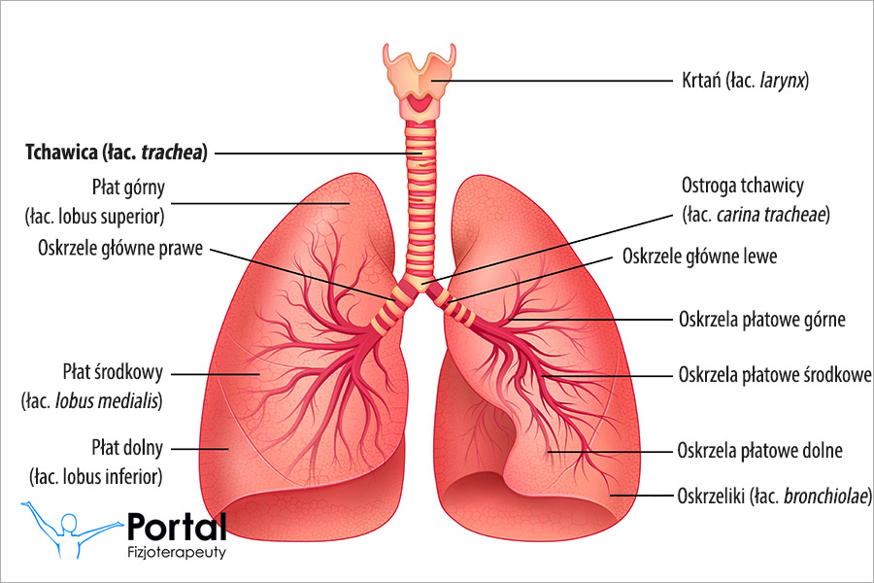
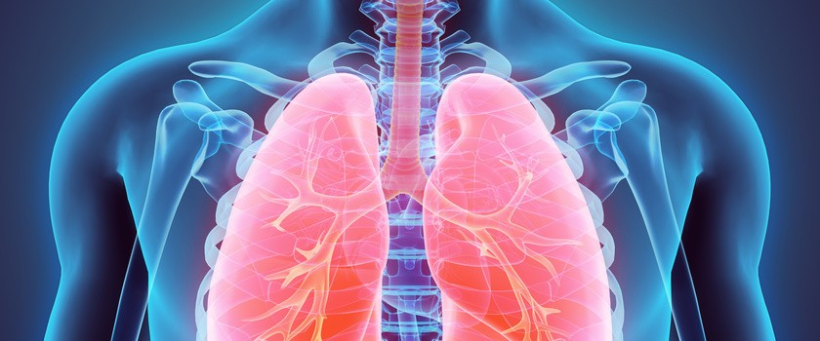
Aktywność fizyczna to:
Podejmowanie w ramach wypoczynku czynnego różnego rodzaju zabaw, ćwiczeń i dyscyplin sportu, dla przyjemności, rekreacji i umiejętności fizycznych, zapobieganie powstawaniu chorób cywilizacyjnych (poprawa sprawności układu krążenia, ruchowego, oddechowego, przeciwdziałanie stresowi psychicznemu), zwiększenie korzystnych wpływów na zdolność do pracy fizycznej i umysłowej

Slide 3
Korzyści płynące z aktywności fizycznej
-utrzymanie dobrej kondycji fizycznej
- profilaktyka chorób serca
-zmniejszenie cholesterolu
-profilaktyka nadciśnienia
- profilaktyka otyłości
- wzmocnienie kości
-wzmocnienie mięśni
-zmniejszenie ryzyka zachorowań na raka
- dobre samopoczucie
- wzrost odporności

Slide 4
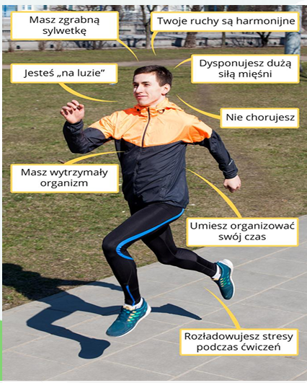
Bieganie naturalna forma ruchu
Długotrwałe biegi w wolnym tempie, szczególnie w środowisku naturalnym mają bardzo korzystny wpływ na rozładowanie różnego rodzaju napięć psychicznych.
Jest to najkorzystniejszą i najbardziej wszechstronną formą ruchu, ponieważ angażuje cały organizm, wszystkie jego układy, a szczególnie zmusza do zwiększonego wysiłku serce i układ krążenia. Poprawia wentylację płuc, przyczyniając się do usprawnienia mechanizmów metabolicznych i zaopatrzenia organizmu w tlen.

Slide 5
Bariery ograniczające aktywność fizyczną dzieci i młodzieży:
- brak zainteresowania dla tego typu działalności,
- chęć robienia czegoś innego w wolnym czasie,
- stereotypy odpoczynku biernego,
- presja wymagań szkolnych,
- odmienne wzorce kulturowe,
- wysokie koszty uczestnictwa,
- brak sprzętu lub dostępności do bazy

Slide 6
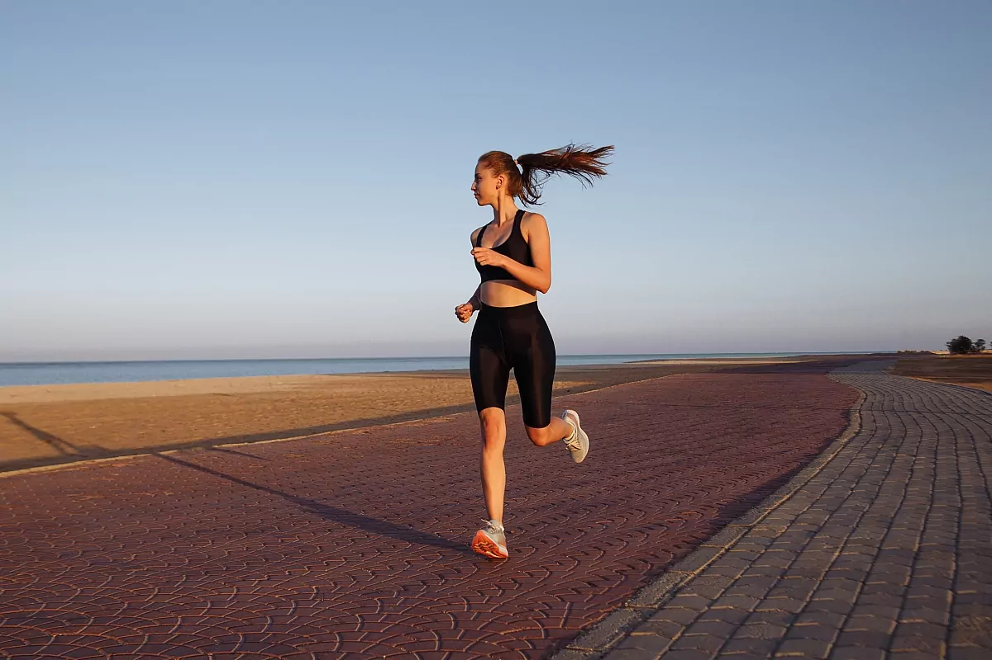
3 zasady biegowego treningu zdrowotnego
1. Trenuj co najmniej trzy razy w tygodniu.
2. Treningi o dużej objętości przeplataj treningami krótkimi i intensywniejszymi.
3. W okresie przejściowym (jesień, zima) biegaj dłuższe odcinki i wolniej.

Slide 7
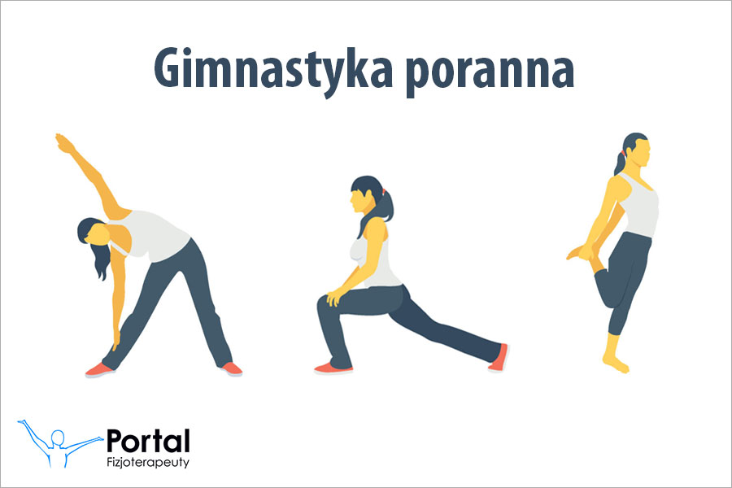
Gimnastyka poranna
Najlepiej , gdy wykonywanie ćwiczeń ruchowych odbywa się przez 10-15 minut zaraz po wstaniu, kiedy mózg budzi się do pełnej aktywności. Pozwala to bowiem na dostarczenie odpowiedniej dawki tlenu przez krwioobieg do wszystkich narządów wewnętrznych. Można ćwiczyć dowolne sekwencje ruchów, ale każde ćwiczenie powtarzając kilka/kilkanaście razy. Ważne jest aby ćwiczyć codziennie

Slide 8
Ćwiczenia izometryczne
System ćwiczeń polegający na napinaniu i rozluźnianiu mięśni zazwyczaj z wykorzystaniem jakichś zewnętrznych oporów (ściana, stół, krzesło), lub właściwości biochemicznych własnego ciała np. przez zaciskanie pięści.
System ćwiczeń izometrycznych opiera się na następujących zasadach:
-Optymalny czas napięcia mięśni powinien trwać od 4 do 6 sekund,
-Ćwiczenie powtarza się kilka razy w serii,
-Wielkość napięcia mięśni powinna być zbliżona do maksymalnej,
-Przerwy pomiędzy seriami powinny trwać od 2 do 5 minut,
-a przerwy pomiędzy poszczególnymi ćwiczeniami w serii od 30 do 180 sekund,

Slide 9
Body building training
Efektem tej metody ćwiczeń ma być wszechstronny rozwój organizmu, przyrost objętości mięśni, wzrost ich tonusu, a także pewna poprawa wytrzymałości ćwiczących. Ćwiczenia zwiększają odporność organizmu na zmęczenie.

Slide 10
Pływanie
Pływanie jest najbardziej angażującym ćwiczeniem ze wszystkich. Zmusza do pracy każdy centymetr ciała, każdy mięsień i ścięgno. Pokonywanie oporu wody wytrwale i systematycznie sprawia, że organizm, krwioobieg, układ oddechowy pracują na najwyższych obrotach

Slide 11
Jazda na rowerze
To ćwiczenie odchudzające i wzmacniające wykonywane na łonie przyrody. Podczas jazdy na rowerze angażuje się wszystkie partie ciała. Długa trasa pokonywana w umiarkowanym tempie pozytywnie wpływa na spalanie tkanki tłuszczowej, a do tego przemierza się nowe trasy, poznaje okolice, zwiedza się ciekawe miejsca

Slide 12
Różne formy aktywności fizycznej powinny odbywać się co najmniej 2-3 razy w tygodniu, a najlepiej codziennie.
Muszą one być w miarę intensywne i trwać dostatecznie długo.
Aktywność fizyczna uwarunkowana jest indywidualnymi potrzebami i możliwościami danej osoby, jej wiekiem, płcią i stanem zdrowia.

Slide 13
Dziękujemy za uwagę
Dominika Dziedzic i Julia Tarnowska
Klasa 7B

